Slide 1
Mikrokontrollеrlar uchun dasturiy ta’minot

Slide 2
AVR mikrokontrollerini oyoqchasini boshqarish, sozlash, nazorat qilish va h.o. boshqa hamma operatsiyalar quyidagi uchta registr orqali amalga oshiriladi:
DDRx
PORTx
PINx
Bu erda “x” – bu portning nomi. Bitta portni ichida sakkizta oyoqcha bo’lganligidan yuqoridagi registrlar yordamida sakkizta oyoqchani birdaniga boshqarish mumkin. Bu registrlarning ixtiyoriy raqamdagi biti berilgan portni o’sha raqamli oyoqchasini boshqaradi.
Oyoqcha yoki signal (mantiqiy daraja) qabul qiladi yoki signal uzatadi. Mantiqiy daraja – bu mantiqiy bir yoki mantiqiy nol bo’ladi. Demak eng avvalo berilgan oyoqchani yoki portni hamma oyoqchalarini ish yo’nalishini sozlash darkor. Ish yo’nalishi signal kiritish yoki signal chiqarish bo’lishi mumkin. Yo’nalishni sozlash uchun DDR (Data Direction Register – ma’lumotlar yo’nalishi registri) registridan foydalaniladi. Masalan: DDRB buyrug’i B portni sozlash uchun mo’ljallangan. DDRB4 buyrug’i B portni 4 – oyoqchasini sozlash uchun mo’ljallangan.

Slide 3
Oyoqchani kirishga sozlash uchun unga mantiqiy nol qiymat beramiz. Oyoqchani chiqishga sozlash uchun unga mantiqiy bir qiymat beramiz.
Masalan: DDRxn = “1” - “x” portning “n” – oyoqchasi chiqishga sozlangan;
DDRxn = “0” - “x” portning “n” – oyoqchasi kirishga sozlangan. Yo’nalishni sozlash ikkilik sanoq sistemasida yoki 16 lik sanoq sistemasida amalga oshiriladi. Ikkilik sanoq sistemasida sozlashda mantiqiy daraja qiymatlari oldidan “0b” yoziladi. Berilgan portning har bir oyoqchasiga “0” yoki “1” qiymat beriladi.
Masalan: DDRB = 0b01100011;
16 lik sanoq sistemasida sozlashda mantiqiy daraja qiymatlari oldidan “0x” yoziladi. Berilgan qiymat portning hamma oyoqchalariga tegishli bo’ladi.
Masalan: DDRB = 0x81;

Slide 4

Ikkilik sanoq sistemasida ishlash 16 lik sanoq sistemasiga nisbatan ancha qulay. Chunki ikkilik sanoq sistemasida oyoqcha chiqishga yoki kirishga sozlangani yaqqol ko’rinib turadi. 16 lik sanoq sistemasida esa oyoqchaga berilgan qiymatni aniqlash uchun (ya’ni uni kirish yoki chiqish ekanligini aniqlash) maxsus jadvalga qarash kerak bo’ladi. Bu yangi o’rganuvchilar uchun anchagina noqulayliklar tug’diradi.
Boshlang’ich holatda (yoki mikrokontroller o’chirib – yoqilgandan so’ng) portning hamma oyoqchalari kirishga sozlangan bo’ladi.
B portning ma’lumotlar yo’nalishi registri

Slide 5
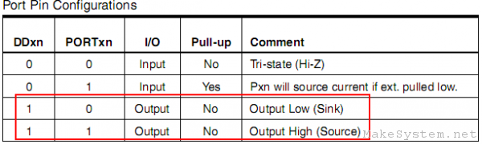
PORTx registri yordamida “x” portning oyoqchalarini holati boshqariladi. PORTx buyrug’iga taqdim etilgan qiymat DDRx buyrug’iga taqdim etilgan qiymat bilan birgalikda oyoqchani kirish yoki chiqish holatiga o’zgartirishi mumkin. Quyidagi rasmda ushbu holat tasvirlangan.
oyoqchani holati

Slide 6
Bu jadvalni 7.3. rasm bilan birgalikda tahlil etish maqsadga muvofiqdir. Oyoqcha chiqishga sozlanganda (DDxn = “1”, K1 kalit yopiq) “x” portning “n” – oyoqchasi (PORTxn) qanday qiymat qabul qilishidan qat’iy nazar bu qiymat oyoqchaga beriladi.
PORTxn = “1” – oyoqchaning holati mantiqiy birga (Output High) mos keladi;
PORTxn = “0” - oyoqchaning holati mantiqiy nolga (Output Low) mos keladi
Bunda oyoqchaning holati mantiqiy nol va mantiqiy bir orasida o’zgaradi. Bu rejimda Pull-up rezistori (8.5. rasmdagi R_{pu} ) o’chirilgan holatda bo’ladi. Shuning uchun ham u oyoqcha holatiga hech qanday tasir o’tkaza olmaydi (No Pull-up).
Agar oyoqcha kirishga sozlangan bo’lsa (DDxn = “0”, K1 kalit ochiq), u holda PORTx buyrug’iga yozilgan qiymat rezistor R_{pu} ni yoki ulaydi yoki uzadi.
PORTxn = “1” - rezistor R_{pu} ni oyoqchaga ulaydi;
PORTxn = “0” - rezistor R_{pu} ni oyoqchadan uzadi.

Slide 7
Yuqori impendans (Hi - Z);
Yuqori impendans – bu oyoqchaning umumiy qarshiligi. Oyoqcha kirishga sozlanganda, uning umumiy qarshiligi (giga omlargacha) ortib ketadi. Kuchlanish simi qo’qqisdan uzilganda shunday hodisa yuz beradi. (8.5. rasmda K1 kalit uzilgan. Shmit triggerining kirish qarshiligi juda yuqori). Buning o’ziga yarasha sabablari bor. AVR mikrokontrollerlari KMOP texnologiyasi asosida ishlab chiqarilgani uchun juda ham kam tok ishlatadi. Agar kirish signali atrof muhitdagi elektromagnit signallaridan ham kichik bo’lsa, uni (kirish signalini) ajratib olish uchun “Tortuvchi rezistor (Pull-Up rezistor)” (100 K atrofida) ishlatiladi. “Tortuvchi rezistor” signal manbai va rezistor orasidagi potentsiallar ayirmasini hisoblab, signalni yoki mantiqiy nol yoki mantiqiy bir qiymatga keltiradi. Demak “Tortuvchi rezistor” turli “shovqin” signallarni o’tkazishga yo’l qo’ymaydi.
Demak hulosa qilib aytadigan bo’lsak oyoqchalardagi signalni boshqarish DDRx va PORTx registrlarni to’g’ri sozlash orqali amalga oshiriladi.
Oyoqchaning hozitgi holatini o’qish uchun, ya’ni oyoqchani kirish yoki chiqishga sozlanganini aniqlash uchun PINx registry ishlatiladi. Bu erda “x” port nomi. Masalan:
Pin_value = PINB; // B portni holatini o’qib, natijani pin_value o’zgaruvchiga taqdim et.

Slide 8

Kuchlanish manbai o’chirib yondirilganda ixtiyoriy oyoqchaning PINx registri aniqlanmagan holatda bo’ladi. Chunki bu vaqtda port yuqori impendans holatida bo’ladi.

Slide 9
Biz yuqorida mikrokontrollerlarni qanday tuzilganini, ishlash pritsiplarini va unga dastur yozishning asosiy prinsiplarini ko’rib chiqdik. Qurilma yasab, uni ishga tushirish uchun mikrokontrollerga dastur yozish kerak. Bu qismda boshqarish qurilmalarni tayorlash etaplarini tahlil qilamiz. Bu etaplardan eng asosiysi mikrokontrollerlarga dastur yozish masalasi hisoblanadi.
Mikrokontrollerlar juda katta potentsialga ega mikrosxemadir. Dastursiz mikrokontrollerlar – bu bir parcha temir. Hech kimga keragi yo’q narsa. Agar unga dastur yozsak, ixtiyoriy funktsiyani bajara oladi. Mikrokontrollerlar bor joyda komputerni keragi yo’q. Chunki dastur ta’minoti va apparat ta’minoti mikrokontrollerlarning o’ziga o’rnatilgan. Hozirgi paytda mikrokontrollerlar «Texnik tizimlarni boshqarish modullari» muhandisini asosiy ish quroliga aylangan. Uning yordamida turli eksperimentlar o’tkazish mumkin. Mayda seriyali ishlab chiqarishni yo’lga qo’yish mumkin. “Nozik” loyihalarni amalga oshirish mumkin.

Slide 10
Quyidagi rasmda boshqarish qurilmalar tayorlash etaplari ko’rsatib o’tilgan.
Birinchi etapda yasamoqchi bo’lgan boshqarish qurilma uchun mikrokontroller tanlaymiz. Bunda asosiy e’tibor qurilmani o’lchami, bajaradigan funktsiyalariga qaratiladi. Tanlangan mikrokontroller qurilma funktsiyalarini to’la ta’minlay olishi shart.
Komputerda boshqarish qurilmani sxemasini tayorlaymiz. Bunda PROTEUS dasturlar paketidan foydalanish maqsadga muvofiq. Chunki PROTEUS dasturlar paketi elektronika buymlarini loyihalash uchun mo’ljallangan zamonaviy dastur hisoblanadi. Unda nafaqat loyiha sxemasi tuziladi, balki ularni ishlatib simulyatsiya qilish imkoniyati bor.
Virtual mikrokontroller uchun dastur tayorlash. Hozirda mikrokontrollerlarga dastur yozish uchun mo’ljallangan turli amaliy dasturlar paketlari mavjud. Ular yordamida turli dasturlash tillaridan foydalangan holda amaliy dasturlar tayorlash mumkin. Biz mikrokontrollerlarga dastur yozish uchun CodeVisionAVR dasturlar paketidan foydalanish maqsadga muvofiq. Chunki CodeVisionAVR dasturlar paketi AVR mikrokontrollerlar uchun mahsus ishlab chiqilgan paket. Unda C dasturlash tili asos qilib olingan. CodeVisionAVR dasturlar paketini o’rganish va uni boshqarish oson. Unda professional darajadagi dasturlar yozish mumkin.

Slide 11
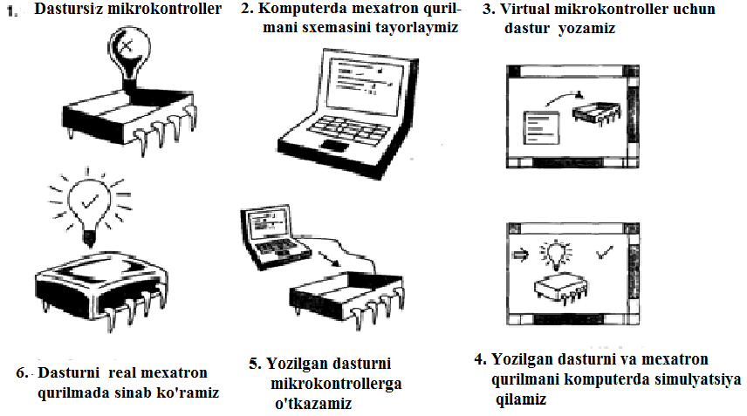
Dasturlash etaplari

Slide 12
4. Yozilgan dastur va boshqarish qurilmani komputerda simulyatsiya qilish. Bu etapda loyiha simulyatsiya qilish orqali tekshirib ko’riladi. Loyihada yo’l qo’yilgan kamchiliklar bartaraf etiladi.
5. Yozilgan dasturni mikrokontrollerga o’tkazish. Tayor dastur mikrokontrollerga programmator qurilmasi orqali o’tkaziladi. Buning uchun CodeVisionAVR dasturlar paketidan foydalanish mumkin.
6. Dasturni real boshqarish qurilmada sinab ko’rish. Bu etapda kontroller platasi tayorlanadi. Platadagi elektronika elementlari PROTEUSdagi sxema asosida o’zaro ulanadi. Odatda PROTEUSda simulyatsiya qilingan loyiha doimo sinovlardan yaxshi o’tadi.

Slide 13
Umuman aytganda mikrokontrollerni dasturlash – bu sonlar ustida turli operatsiyalar bajarishdan iborat. Operatsiyalar soni chegaralangan bo’ladi. Bu operatsiyalar buyruqlar deb ataladi. Dasturlarda oddiy buyruq ham, maxsus funktsiyalarni bajaruvchi murakkab buyruqlar ham ishlatiladi. Mikrokontroller buyruqlarni ketma – ket tanlab olib ularni bajaradi. Qo’yilgan masala shu tartibda bajariladi. Mikrokontrollerlar sonlarni (yani signalni):
Kirish oyoqchalaridan qabul qiladi;
Mikrosxema yacheykalarida saqlaydi;
Qayta ishlaydi (masalan qo’shadi, ayriydi, ko’paytiradi va h.o.);
Chiqish oyoqchalari orqali signal sifatida uzatadi.

Slide 14
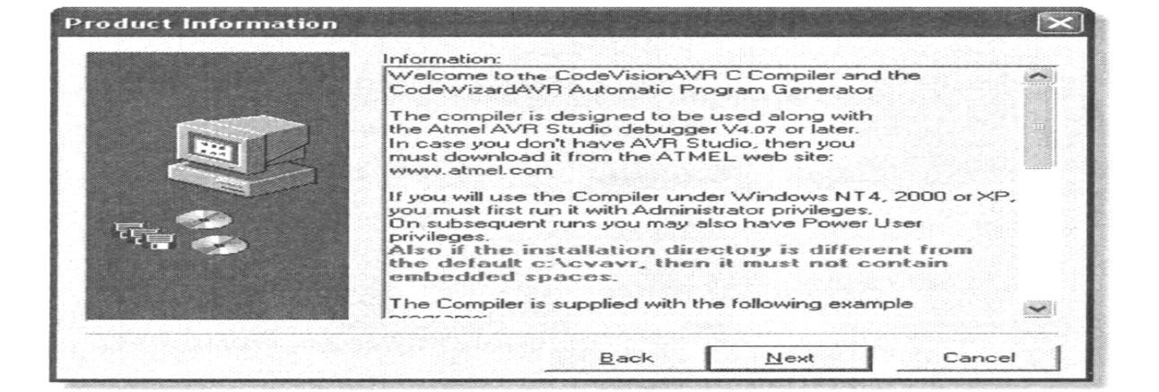
Mikrokontrollеrlar uchun dasturiy ta'minot CodeVisionAVRni o’rnatish
CodeVisionAVRni komputerga o’rnatish ya’ni installyatsiy qilish uchun uni ishlab chiquvchi saytidan komputerga yuklash kerak.
Installalyatsiya uchun CodeVisionAVR 1.24.1.exe nomli faylni ishga tushirish orqali boshlanadi. Mabodo bu jarayon kerak bo’lmasa cancel (bekor qilish) knopkasi bosilishi kifoyadir. So’ng standart litsenzion kelishuv oynasi paydo bo’lib, unda rasmiy tasdiq berilishi talab etiladi. Bundan so’ng ”Maxsulot to’g’risida ma’lumot” (Product Information) oynasi ochiladi va unda shu dastur imkoniyatlari to’g’risida qisqacha ma’lumot keltiriladi (1-rasm).
  Maxsulot to’g’risida ma’lumot berish oynasi.

Slide 15
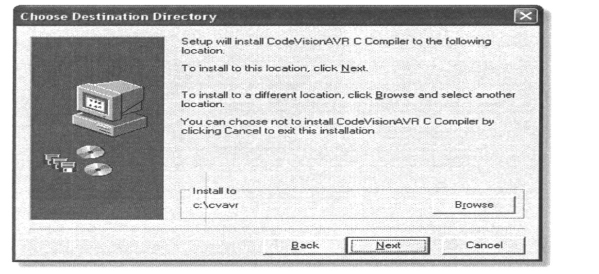
O’qishdan so’ng Next bosiladi. Natijada ”Choose Destination Directory” oynasi pydo bo’lib, unda o’rnatish uchun direktoriyaning tanlanishi amalga oshiriladi.
  Dasturni o’rnatish uchun direktoriyaning belgilanish oynasi.

Slide 16
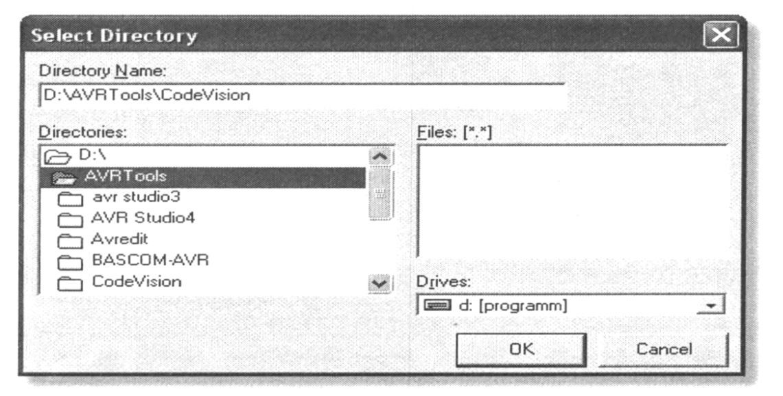
Kelishivga ko’ra CodeVisionAVR ga C:\CVAVR katalogidan joy ajratiladi. Agarda boshqa joyga saqlash kerak bo’lsa, u xolda Browse (Обзор) knopkasini bosish kerak. Natijada Select Directory (Выбор директории) oynasi ochiladi. Bu yerda katalogni ko’rsatish yoki unga o’tish traektoriyasini belgilash lozim bo’ladi. Masalan, D:\AVRTools\CodeVision.
  Dasturni o’rnatish uchun traektoriyasini belgilash jarayini.

Slide 17
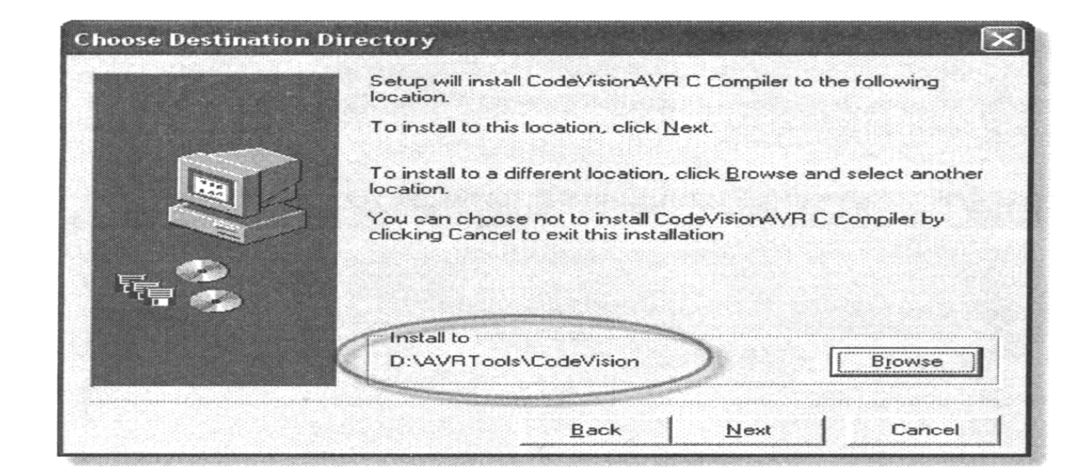
Rejaga ko’ra dastur o’rnatilishi ro’y bersa “Yes” (Да) knopkasini bosish kerak bo’ladi. Endi standart katalog o’zgarganligi tufayli dasturlar papkasini belgilash kerak bo’ladi (Select Program Folder).
Dasturlar guruxini belgilash muloqot oynasi.

Slide 18
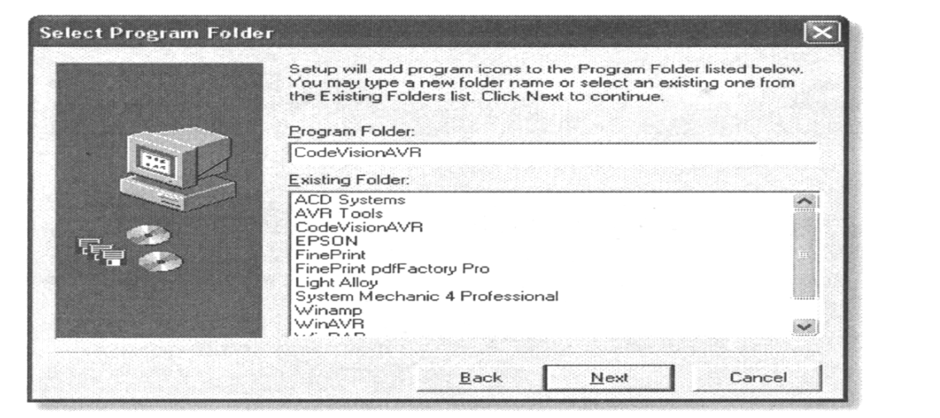
  Dasturni o’rnatish uchun yangi direktoriyasini belgilash muloqot oynasi.

Slide 19
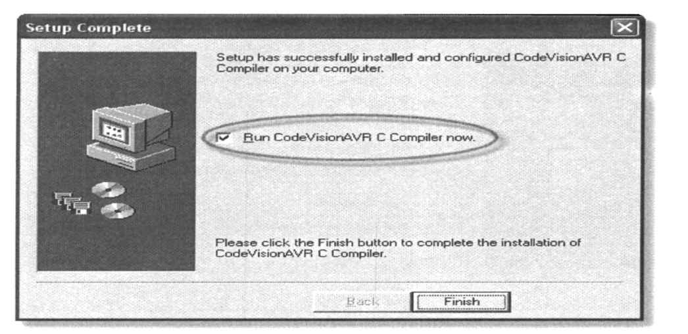
Oxirida “Finish” knopkasini bosish kerak bo’aldi.
  Dasturni to’la installyatsiyasi oynasining ko’rinishi.

Slide 20
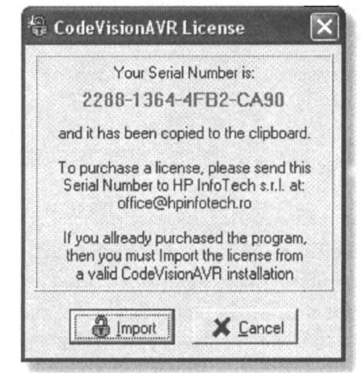
CodeVisionAVR o’rnatilgan katalogni ichida ikkita muhim papkalar bor. Bular Examples va Lib papkalari. Examples papkasida misollar keltirilgan. Lib papkasida esa kutubxona joylashtirilgan.
CodeVisionAVRni ishga tushirish
O’rnatilgan CodeVisionAVR dasturi birinchi marotaba ishga tushirilganda, unda litsenziya olish haqida ma’lumot paydo bo’ladi.

Slide 21
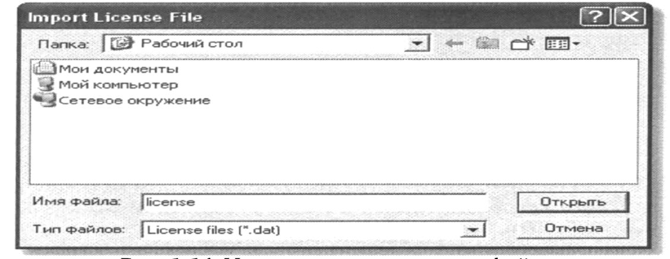
Oynadagi seriya raqamini almashtirish buferiga joylashtiri kerak. Litsenziyani olish uchun bu raqamni office@hpinfotech.ro electron manziliga yuborish kerak. Ko’rinib turibdiki, asosiy server Ruminiyada joylashgan ekan. Agar dastur sotib olingan bo’lsa, litsenziya raqamini jo’natib yuborish kerak. Buning uchun Import knopkasi bosiladi va unda litsenziyaga o’tish ko’rsatiladi .
  Litsenzion fayl import qilish muloqot oynasi.

Slide 22
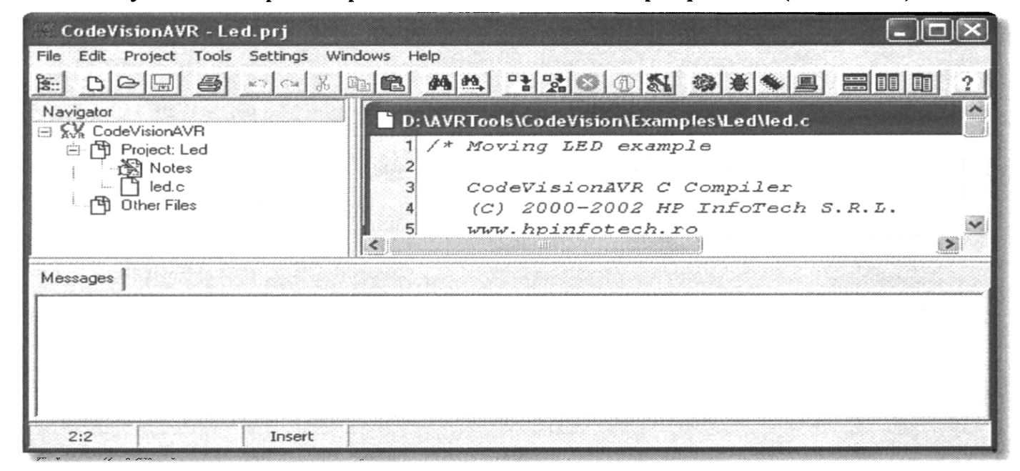
Litsenziya olish haqidagi to’liq ma’lumotni License.txt faylidan ko’rib olish mumkin.
CodeVisionAVR kompilyatori muvoffaqiyatli registrasiya qilingandan so’ng quyidagi oyna ochiladi.
  CodeVisionAVR kompilyator oynasi.

Slide 23
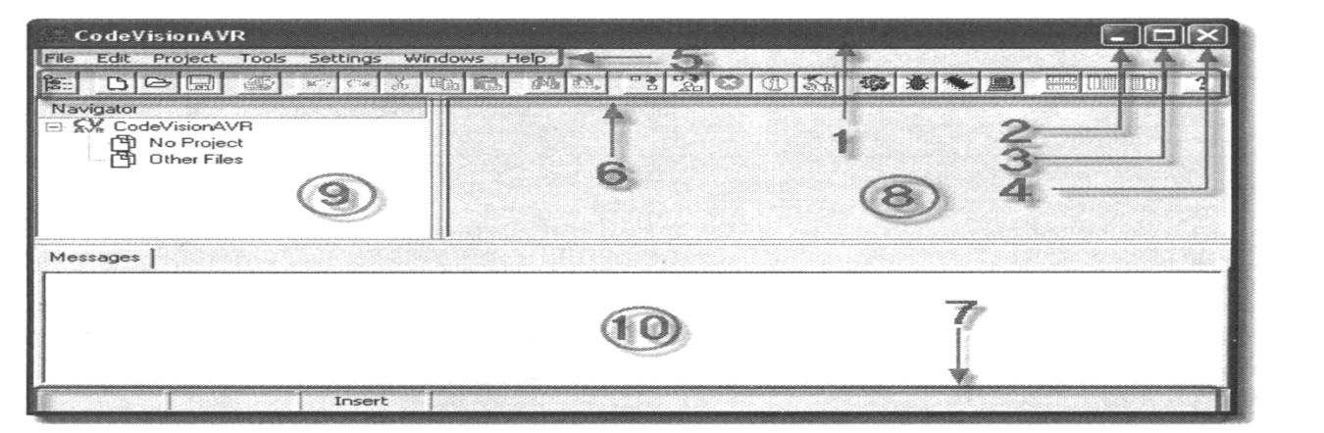
Keltirilgan oynada yuklangan loyiha joylashtirilgan bo’ladi. Ko’rinib turibdiki, shu oynada vositalar paneli, menyular satri va boshqa elementlari mavjud. Menyular qatorida Files, Edit, Project, Tools, Setting, Windows, Helplar keltirilgan. Taxrirlash oynasida esa led.c fayl tekshirilmoqda va unga D:\AVRTools\CodeVision\Examples\ traektoriyasi bo’yicha yuklanish yo’li berilgan.
IDE da Windowsga tegishli juda ko’p standart vosutalar joylashtirilgan. Masalan, nom satri, kichiklashtirish knopkasi, yozish knopkasi, yopish knopkasi, holat satri, vosutalar paneli, menyu satri, tahrirlash qismi va boshqalar .
IDE Code Vision AVR oynasining umumiy ko’rinishi.

Slide 24
Bu yerda raqamlar bilan quyidagilar belgilangan:
1 - nom satri, 2 - kichiklashtirish knopkasi, 3 - yoyish knopkasi, 4 - yopish knopkasi, 5 - menyu satri, 6 - vositalar paneli, 7 – xolat satri, 8 - taxrirlash qismi, 9 - navigator oynasi, 10 - Messages oynasi.
Keltirilganlarni batafsil ko’rib chiqishga urinub ko’ramiz. Birinchi bo’lib menyular satrini ko’rib chiqamiz. By yerda Files, Edit, Project, Tools, Setting, Windows, Help (Файл, Правка, Прoект, Инструменты, Настройки, Окно, Помощь) menyulari mavjud.
Kompilyator bilan ishlashda biz unga aynan qaysi ishni, qanday bajarish kerakligi haqida buyruq berishimiz kerak. Buyruqlarni menyudan tanlab olish mumkin. Yoki asboblar panelidan foydalanish mumkin. Yoki ishlash jarayonini tezlatish maqsadida klaviatura kombinatsiyalaridan foydalanish mumkin.
Buyruqlar turli ko’rinishda bo’lishi mumkin. Ularni ko’rinishini batafsil yoritish uchun jadval shaklida ma’lumot keltiramiz.

Slide 25
1-jadval
CodeVisionAVR ko’pgina buyruqlari muloqot oynalaridan foydalaniladi. Asosiy maqsad – amalni bajarish uchun qo’shimcha ma’lumotlarga ega bo’lishdir. Muloqot oynalari turlicha bo’lishi mumkin. Lekin ularda deyarli bir xil elementlar ishlatiladi.
Menyu elementi | Qo’llanilishi
Knopka | Agarda menyu buyrugi uchun vosutalar panelida tegishli knopka mo’ljallangan bo’lsa, knopka shu buyruqning yonida keltiriladi.
Ko’p nuqta | Mana shu buyruq tanlanganida tegishli muloqot oynasi paydo bo’ladi.
Kichik menyudagi ko’rsatkich (стрелка) | Mana shu buyruq tanlanganida boshqa menyu paydo bo’ladi.
Klavishalar kombinatsiyasi | Klaviaturadan foydalanib, menyu buyrug’ni chaqirish mumkin bo’ladi.

